Slide 1
112學年度數位學生證
製卡說明及注意事項

Slide 2
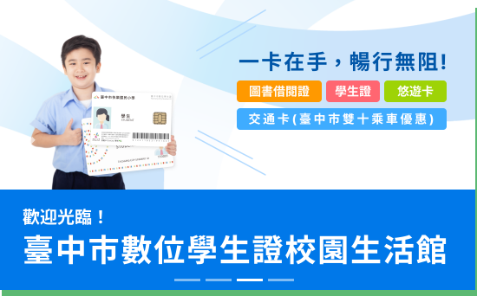
安心餐券

Slide 3
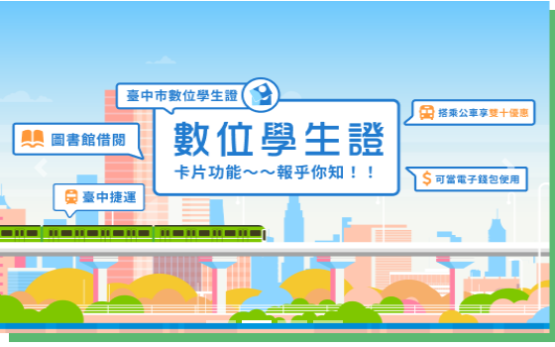

Slide 4
數位學生證有什麼功能？
本市數位學生證除學生身分識別，並提供
學校內圖書借閱(限教育部全國閱讀推動與圖書管理系統)、
本市立圖書館及國立公共資訊圖書館圖書借閱、
本市大眾運輸交通乘車優惠、悠遊卡電子票證、
本市安心午餐券等功能。

Slide 5

數位學生證樣式如下，卡片第一面，有臺中之英文字樣

Slide 6
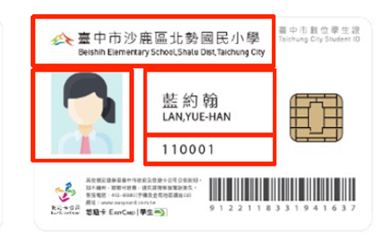
數位學生證卡片第二面，有學校名稱、學生姓名、學號及照片

Slide 7
數位學生證怎麼申請?
申請數位學生證需要什麼?
本市所屬學校新生、轉入生統一由學校申請發放，並將由市府公費製發，
倘有卡片遺失或損毀或學生更名之情形，須自費進行換補發，補卡費用為 135 元(含郵寄費用 28 元)。
為製作此學生證須請家長協助：
1. 校對學生資料及英文姓名(同護照格式)。
2.繳交學生照片電子檔。
3.綁定交通乘車優惠、市立圖書館及國立公共資訊圖書館圖書借閱服務之個資同意授權與否

Slide 8
英文姓名(同護照格式)
1.學生本人如果已經有護照，請提供護照上的英文姓名。
2.如果學生沒有護照，家長有護照，請參考外交部領事事務局姓名中譯英系統，姓氏部分應與家長相同。
3.如果學生沒有護照，家長也沒有護照，請參考外交部領事事務局姓名中譯英系統，選擇一種姓名英譯方式，教育部建議以漢語拼音為主。
參考連結：外文姓名中譯英系統 - 外交部領事事務局

Slide 9
學生照片電子檔
學生照片建議以身分證照片規格為佳，您可以選擇：
1.自行到照相館拍照，取得照片數位光碟一張，檔案直接彙整給學校上傳網站系統。
2.由學校承辦人員協助拍攝數位照片，再將檔案上傳網站系統。

Slide 10
持本市數位學生證搭乘本市大眾運輸，可享有哪些交通乘車優惠?
如已同意綁定本市交通乘車優惠功能於數位學生證，那之前已綁定乘車優惠之電子票證(卡片)還可以繼續使用嗎？
配合本市交通局市民限定乘車優惠，持數位學生證搭乘本市公車可享雙十優惠(10 公里免費＋超過 10 公里車資上限 10 元)，國小數位學生證(滿 6 歲至未滿 12 歲之兒童)亦享有搭乘臺中捷運 5 折優惠。
因應本市交通卡作業要點一人限綁一卡之規定，如綁定交通乘車優惠功能於數位學生證，該優惠則轉移至數位學生證，請於領取數位學生證後，使用該證搭乘本市大眾運輸工具以享有相關優惠。

Slide 11
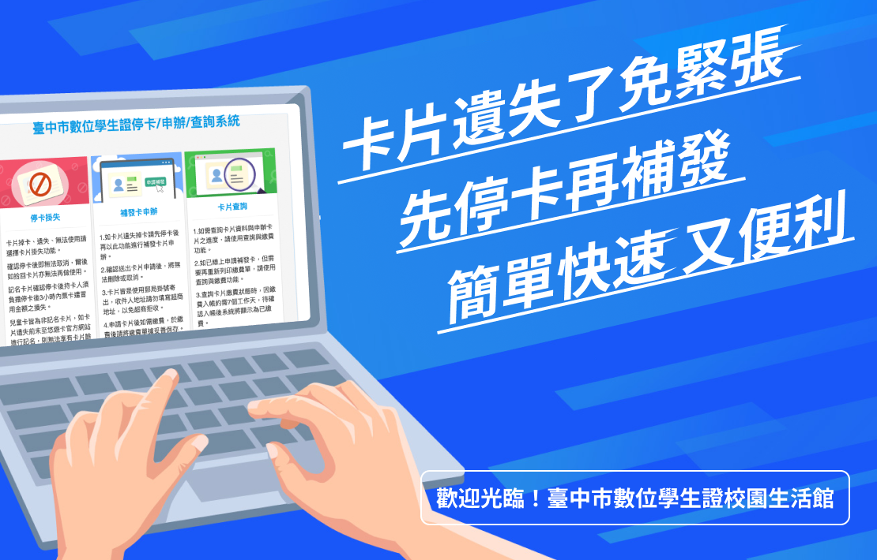
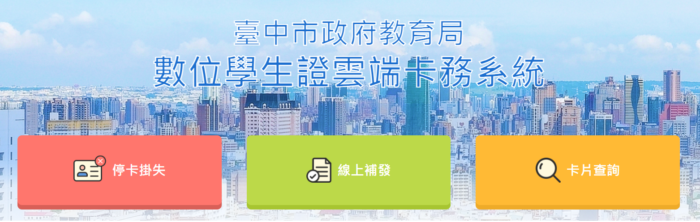
數位學生證遺失、掉卡或損壞，如何辦理停卡掛失及申辦補發?
連結臺中市數位學生證卡務系統網站( https://stcard.tc.edu.tw/)，進行停卡掛失及申辦補發。

Slide 12
💕 謝謝您的聆聽 💖
更多訊息，詳見 https://stcard.tc.edu.tw/ (google請搜尋：臺中市數位學生證)
以上資料，由註冊組編輯

